Slide 1
Propiedad Industrial en Chile
Prof. Maldonado de la Fuente
UCH_Spring 2015

Slide 2
LA LEY 17.336
Sobre Propiedad Intelectual, es aquella ley especial que regula los derechos de autor y derechos conexos en Chile.
Alcance
Marcas
Patentes
Nombres de
Dominio
Propiedad Intelectual
D° de Autor
Diseños
Industriales

Slide 3
LA LEY 19039
Establece normas aplicables a los privilegios industriales y protección de los derechos de propiedad industrial.
Artículo 1º.- Las normas relativas a la existencia, alcance y ejercicio de los derechos de propiedad industrial, se regirá por la presente ley. Los derechos comprenden:
las marcas, las patentes de invención,
los modelos de utilidad, los dibujos y diseños industriales,
los esquemas de trazado o topografías de circuitos integrados,
indicaciones geográficas y denominaciones de origen (D.O.) y otros títulos de protección que la ley pueda establecer.
Asimismo, esta ley tipifica las conductas consideradas desleales en el ámbito de la protección de la información no divulgada.

Slide 4
PROPIEDAD INTELECTUAL
Conjunto de normas que otorgan derechos de propiedad
sobre bienes inmateriales.
Se regula mediante legislaciones independientes
para cada país.
Derecho internacional, aplica diferentes criterios
consensuados:
OMPI, 1975. Paris, 1991. Berna, 1970.
Roma, 1974. Convención de Discos, 1977.
Nairobi, 1983. UPOV 78, 1996.
Ompi 96, 2001. TLC’s

Slide 5
Derecho de Autor
Obras literarias.
Obras Artísticas.
Software.
Otros.
PROPIEDAD INTELECTUAL
Propiedad Industrial
Invenciones.
Modelos de Utilidad.
Diseños Industriales.
Marcas Comerciales.
Otros.

Slide 6
DERECHO DE AUTOR
Derechos Morales y Patrimoniales sobre:
Obras Literarias y Artísticas
Obras Musicales
Software
Obras Cinematográficas
Videogramas y multimedia
Otros

Slide 7
DERECHO DE AUTOR
Explotación de Derechos Patrimoniales de Autor:
Producción
Explotación
Difusión

Slide 8
PROPIEDAD INDUSTRIAL
Conjunto de normas y principios destinados a proteger productos, procedimientos y servicios, con el fin de entregarles mayor jerarquía competitiva.

Slide 9
PROPIEDAD INDUSTRIAL
Objetos de protección de la Propiedad Industrial en Chile:
Marcas Comerciales
Invenciones
Modelos de Utilidad
Indicaciones Geográficas
Diseños Industriales
Dibujos Industriales
Topografías de circuitos integrados
Secretos empresariales
Sistema es regulado por el ESTADO, a través de la aplicación de:
Ley Nº 19.039 (25/01/1991; modificaciones en trámite legislativo).
D.S. Nº 177 (30/09/1991; Reglamento).

Slide 10
MARCA COMERCIAL
Todo signo susceptible de representación gráfica, capaz de distinguir en el mercado productos, servicios o establecimientos.
Como signo se entiende palabras, letras, números, elementos figurativos o una combinación de éstos.
Se incluyen también frases de propaganda unidas a la marca comercial del producto.
Registro de una Marca Comercial se pide al Departamento de Propiedad Industrial.

Slide 11
PROCEDIMIENTO DE OBTENCION DE UNA MARCA REGISTRADA
Depositar
una solicitud
de registro
Examen
preliminar
Publicación
Diario Oficial
Subdpto.
Jurídico
Oposición
Reclamación
Proposición
de Fallo
Pago de Derechos
Rechazada
MR o ®
Resolución
Definitiva
Aceptada

Slide 12
CLASIFICACION DE
MARCAS COMERCIALES
Según tipo:
Denominativas
Figurativas
Mixtas

Slide 13
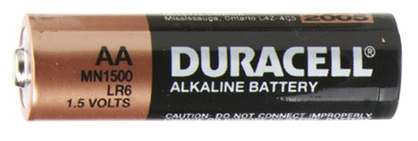
CLASIFICACION DE
MARCAS COMERCIALES
Según registrabilidad:
De fantasía
Arbitrarias
Evocativas

Slide 14
IRREGISTRABILIDAD DE
MARCAS COMERCIALES
Causales de Irregistrabilidad, Ley 19.039, Art. 20
Escudos, banderas y denominaciones de Estado.
Denominaciones técnicas u ONG.
El nombre o retrato de una persona natural.
Signos de control de los Estados.
Inductivas a error o engaño.
Semejantes a otra registrada en el exterior.
Semejante a otra registrada en Chile.
Forma y color de los envases.
Contrarias a la moral y al orden público.

Slide 15
DERECHOS QUE EMANAN DE LA
MARCA REGISTRADA
Usar de manera exclusiva y excluyente el signo registrado en el tráfico de operaciones comerciales.
Titularidad ante las acciones criminales.
Normas sobre observancia y/o aplicación.

Slide 16
LAS INVENCIONES, CÓMO RESGUARDAR UNA “CREACION”
Secreto
No se hace pública la “creación” o la forma de reproducirla.
No se tiene un monopolio frente a los competidores.
No se tiene protección frente a la copia.
Derecho de P.I.
Se debe hacer pública la “creación” y la forma de reproducirla
Se obtiene un monopolio temporal y regional.
Se tiene protección legal frente a la copia.

Slide 17
OBJETOS DE PROTECCION
Ley 19.039 de Propiedad Industrial establece los objetos de protección mediante registro de patentes. (Art. 1, Ley)
Invenciones
Modelos de Utilidad
Dibujos y Diseños Industriales.
Esquemas de Trazados

Slide 18
LA INVENCION (Art. 31, Ley)
Solución a un problema de la técnica, que origina un quehacer industrial.
Requisitos para obtener una patente de Invención: Novedad, Nivel Inventivo, Aplicación Industrial.
Limitación temporal de la patente: 15 años, desde fecha de concesión.
Puede ser un producto o un procedimiento.
Independiente de la factibilidad o conveniencia económica de ponerla en práctica.

Slide 19
MODELO DE UTILIDAD (Art. 54, Ley)
Creación que aporta una utilidad a un objeto debido a un cambio en su forma.
Requisitos para obtener una patente de Modelo de Utilidad:Novedad, Aplicación Industrial.
Utilidad: beneficio, ventaja o efecto técnico que el objeto, antes de la creación, no tenía.
Limitación temporal de la patente: 10 años, desde fecha de presentación.
Puede ser un instrumento, aparato, herramienta u otro. No puede ser un procedimiento.

Slide 20
DISEÑO INDUSTRIAL (Art. 62, Ley)
Forma tridimensional que se distingue de sus similares por poseer una apariencia especial perceptible por medio de la vista.
Requisitos para obtener un registro de Diseño Industrial:Novedad, Originalidad, Fisonomía propia.
Limitación temporal del registro: 10 años, desde fecha de presentación.
La apariencia especial puede estar dada por la forma, configuración geométrica, ornamentación u otra. No puede estar dada únicamente por colores.

Slide 21
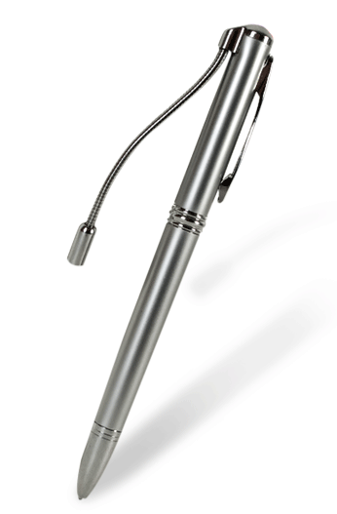
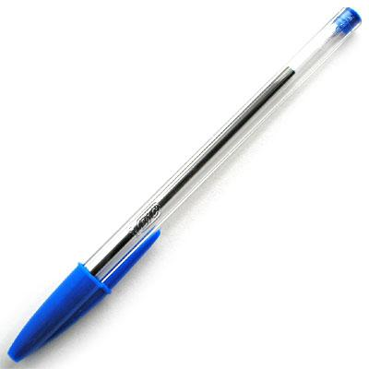
EJEMPLOS
Técnica existente
Invención

Slide 22
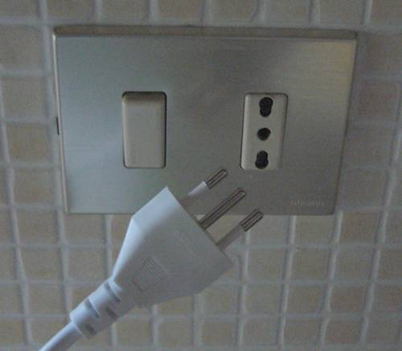
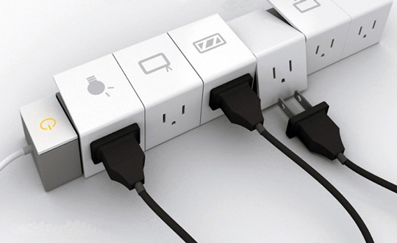
EJEMPLOS
Técnica existente
Modelo de
Utilidad

Slide 23
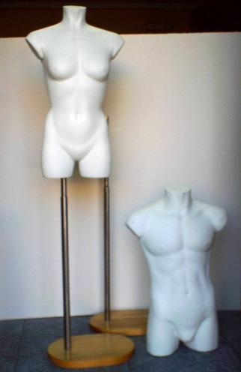
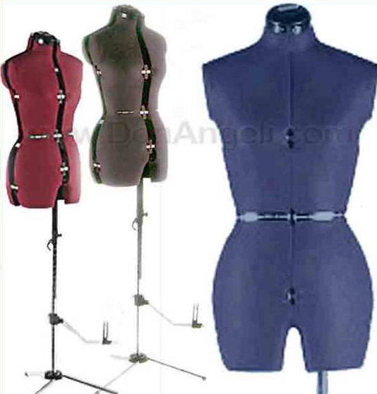
EJEMPLOS
Técnica existente
Diseño Industrial

Slide 24
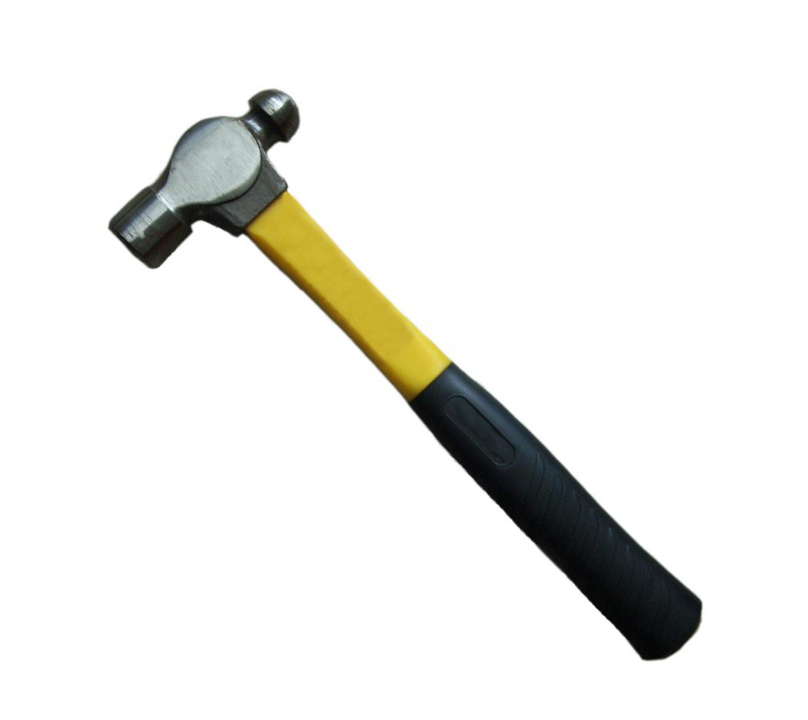
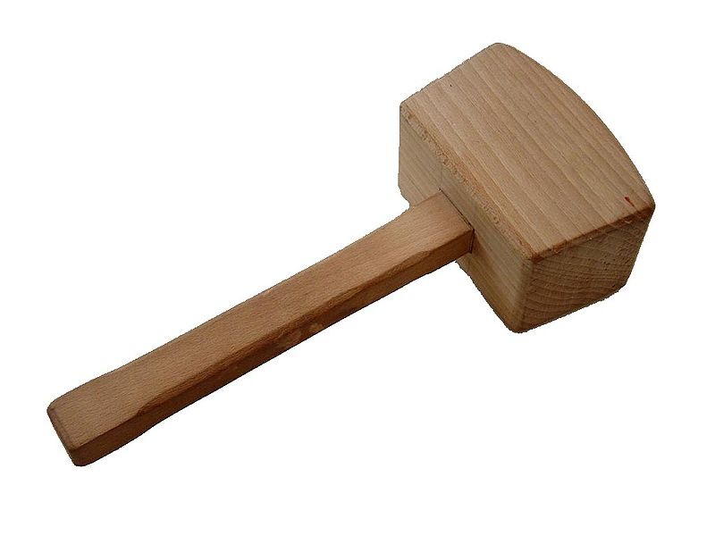
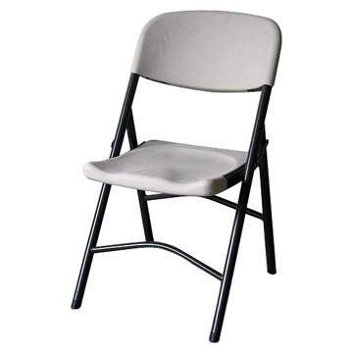
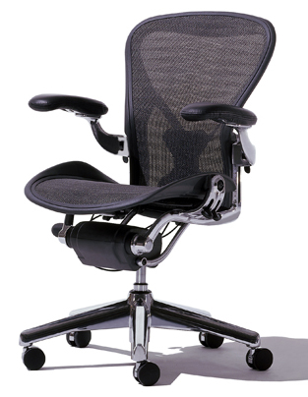
EJEMPLOS
Técnica existente
Invención
Modelo de
Utilidad

Slide 25
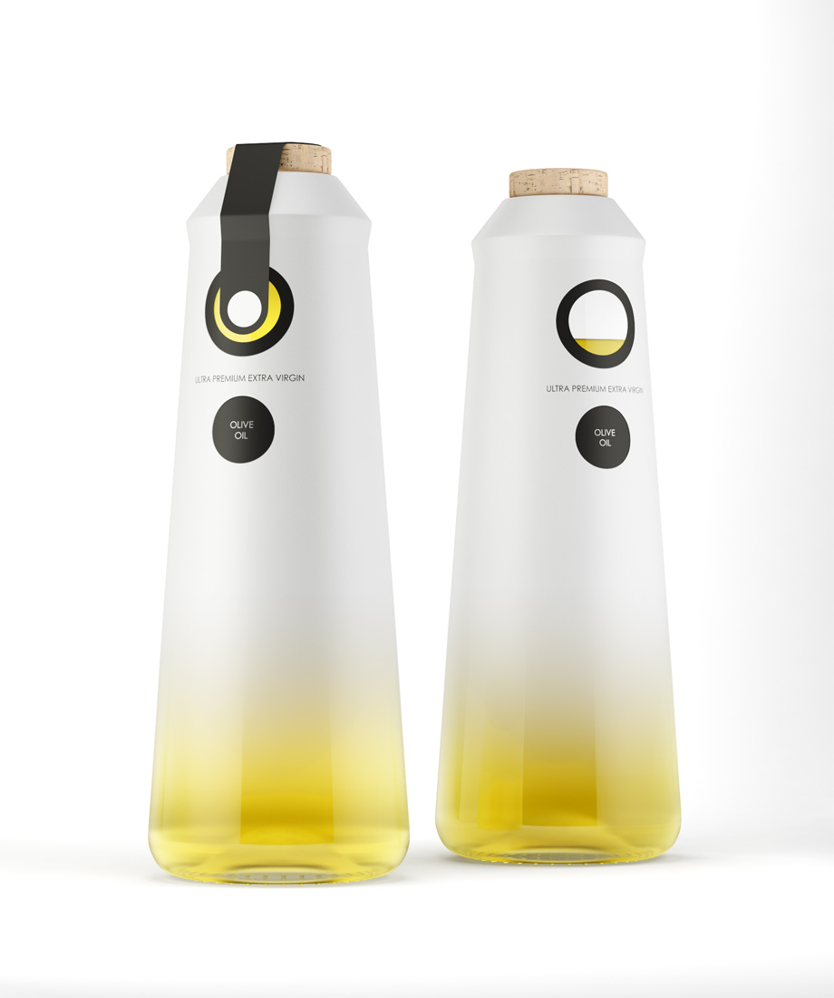
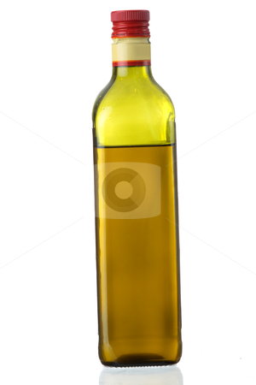
EJEMPLOS
Técnica existente
Diseño Industrial

Slide 26
PROCEDIMIENTO DE OBTENCION
DE UNA PATENTE
Depositar
una solicitud
de patente
Examen
preliminar
de forma
Publicación
Diario Oficial
Nombramiento
de Perito
Oposición
Pago de Peritaje
Aceptada
Informe
Pericial
Título
Resolución
Definitiva
120
días
Pago de
Derechos
Respuesta
Solicitante
Rechazada

Slide 27
PATENTE
Derecho de propiedad que concede el Estado para el uso exclusivo del objeto bajo protección. (Art. 31, Ley)
Derecho de Comercialización exclusivo, que se extiende a producir, vender o comercializar y, en general, realizar cualquier tipo de explotación del objeto protegido.
Uso exclusivo limitado en el tiempo.
Uso exclusivo limitado a una región geográfica.

Slide 28
REQUISITOS DE PATENTABILIDAD
(invenciones)
NOVEDAD (Art. 33, Ley)
NIVEL INVENTIVO (Art. 35, Ley)
APLICACIÓN INDUSTRIAL (Art. 36, Ley)

Slide 29
ESTADO DE LA TECNICA (E.T.)
Comprende todo aquello que haya sido divulgado o hecho accesible al público, en cualquier lugar del mundo, mediante una publicación tangible, comercialización, uso u otro medio, antes de la fecha de primera presentación de una solicitud.

Slide 30
NOVEDAD
Una invención se considera nueva si no existe con anterioridad en el Estado de la Técnica.
Análisis comparativo de la solicitud con los documentos del Estado de la Técnica.
Dado que las reivindicaciones contienen la materia a proteger, la comparación se realiza entre éstas y los documentos del Estado de la Técnica.

Slide 31
NIVEL INVENTIVO
Una invención tiene nivel inventivo si, para un experto en la materia, ella no se obtiene de manera evidente a partir del Estado de la Técnica.
El experto en la materia es una personaje ficticio que tiene dos características
Conoce todo el E.T. relacionado.
No tiene capacidad inventiva.
El término evidente hace referencia a todo aquello que es una consecuencia lógica del E.T. y que no refleja un efecto sorprendente.

Slide 32
APLICACIÓN INDUSTRIAL
Una invención se considera susceptible de aplicación industrial cuando puede ser reproducida o utilizada en la industria.
El término industria debe ser entendido en su más amplio sentido: minería, manufactura, artesanía, pesca, agricultura y otros.

Slide 33
EXCLUSIONES DE PATENTABILIDAD
Artículo 37 de la Ley:
Los descubrimientos, las teorías científicas y los métodos matemáticos.
Las variedades vegetales y las razas animales.
Los sistemas, métodos, principios o planes económicos, financieros, comerciales de simple verificación y fiscalización; y los referidos a las actividades puramente mentales o intelectuales o a materias de juego.

Slide 34
EXCLUSIONES DE PATENTABILIDAD
Artículo 37 de la Ley (Continuación):
Los métodos de tratamiento quirúrgico o terapéutico del cuerpo humano o animal, así como los métodos de diagnóstico aplicados al cuerpo humano o animal, (...).
El nuevo uso de artículos, objetos o elementos conocidos y empleados en determinados fines y el cambio de forma, dimensiones, proporciones y materias del objeto solicitado a no ser que (...).

Slide 35
EXCLUSIONES DE PATENTABILIDAD
Artículo 38 de la Ley:
Invenciones contrarias a la ley, al orden público, a la seguridad del estado, a la moral y a las buenas costumbres.
Invenciones presentadas por quien no es su legítimo dueño.

Slide 36
CONOCIMIENTOS TRADICIONALES
Como variables de registro
Involucra
Manifestación
Area del Derecho
Ley
Variedades Vegetales
En las yerbas usadas en un ritual
Variedades Vegetales.
19.045
Formulas Patentables
En la formula misma de la pócima que cura
Ley de Patentes
19.039
Uso y dosis posible protección por patente.
La combinación de yerbas y su preparación
Ley de Patentes
19.039
Derechos de Autor, rezos, recitaciones, etc.
El texto del ritual.
Ley de Derechos de Autor
17.336
Interpretación y ejecución. Derecho de Autor.
La fijación que se pueda hacer de la interpretación
Ley de Derechos de Autor
17.336
Modelos de Utilidad
Los accesorios, como vasos, tiestos, etc.
Ley de Patentes
19.039
Diseños industriales
O Diseños textiles de la vestimenta
Ley de Patentes o Derecho de Autor
19.039; 17.336.

Slide 37
INDICACIONES GEOGRAFICAS
¿Qué son?.
Son denominaciones que son importantes en la transacción de productos tales como alimentos y turísticos.
Otros conceptos:
Denominación de Origen para alimentos.
Expresiones tradicionales contenidas en artesanías.
Menciones complementarias de Calidad.
Zona Vitivinícola.

Slide 38
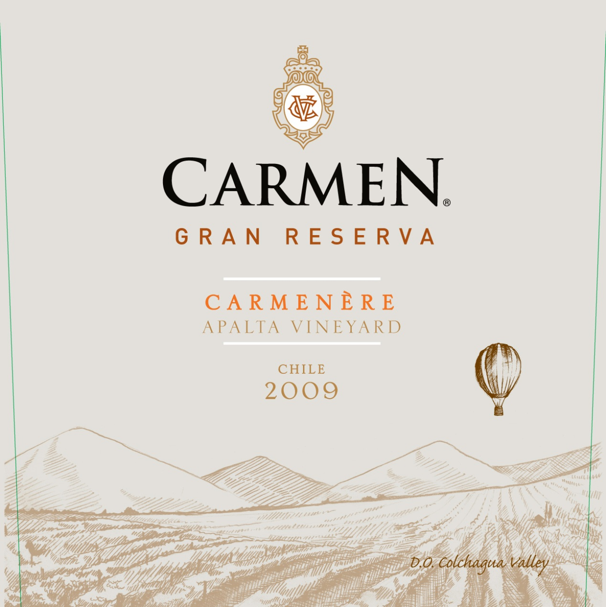
INDICACIONES GEOGRAFICAS
Denominación de Origen para alimentos.
Expresiones tradicionales contenidas en artesanías.
Menciones complementarias de Calidad.
Zona Vitivinícola.

Slide 39
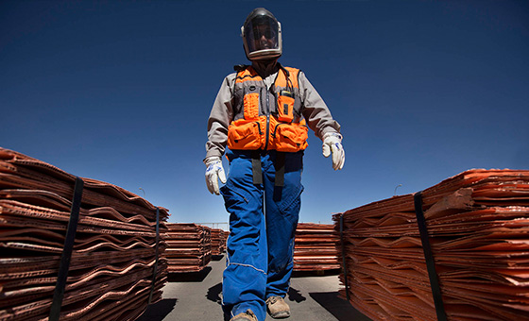
Certamen final
Visite sección tareas en U-cursos
Responda el certamen y suba una copia en pdf a más tardar el lunes 4 de enero de 2016 a las 23:59 horas.

